Slide 1
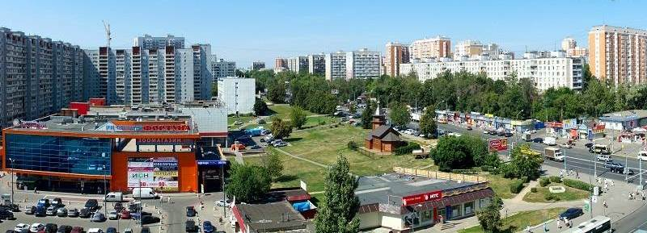
«Отчет главы управы района Северное Медведково о результатах деятельности управы района в 2015 году»
Москва, март 2016 г.

Slide 2
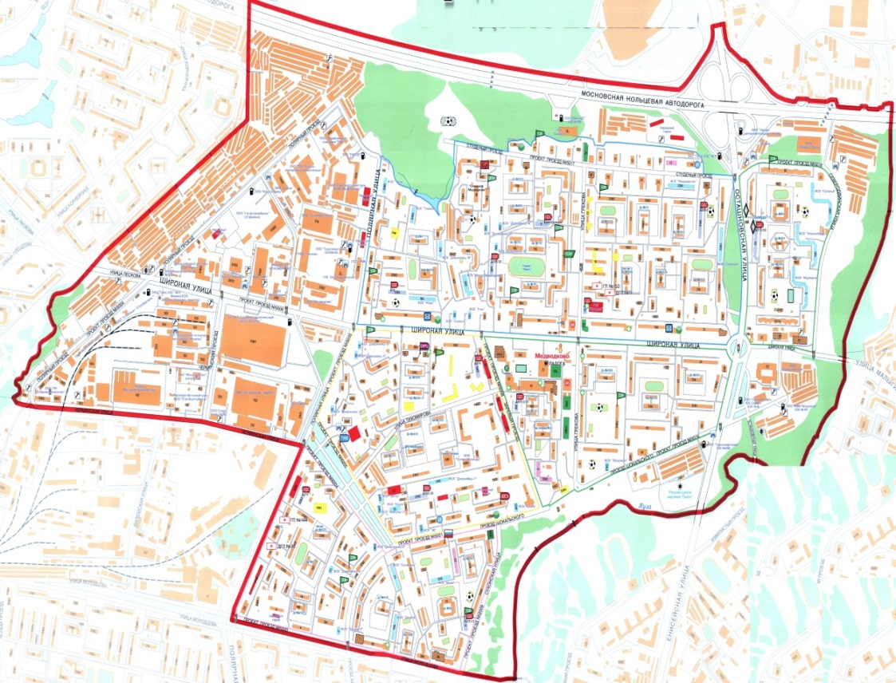
Численность населения составляет 123 тыс. человек
Реализация программы комплексного развития
района Северное Медведково
Площадь района
составляет 567,6 га,
из которых 249 га застроенные земли,
164 га дороги и проезды,
99,5 га природный комплекс,
55,1 прочие земли

Slide 3


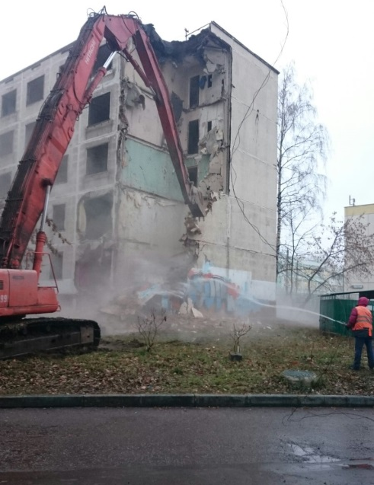
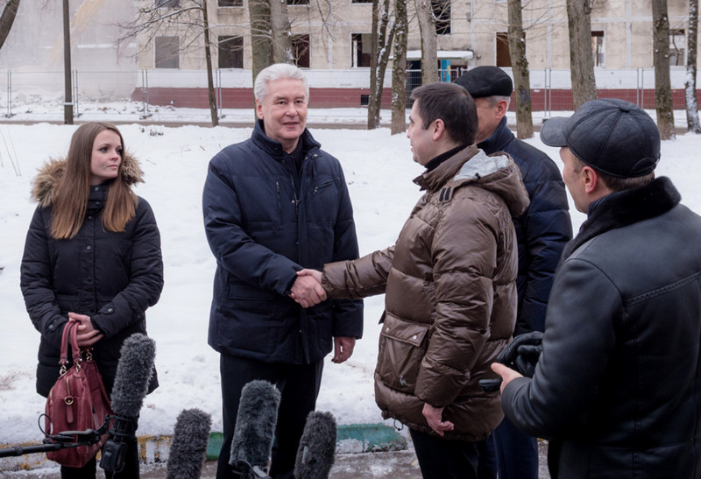
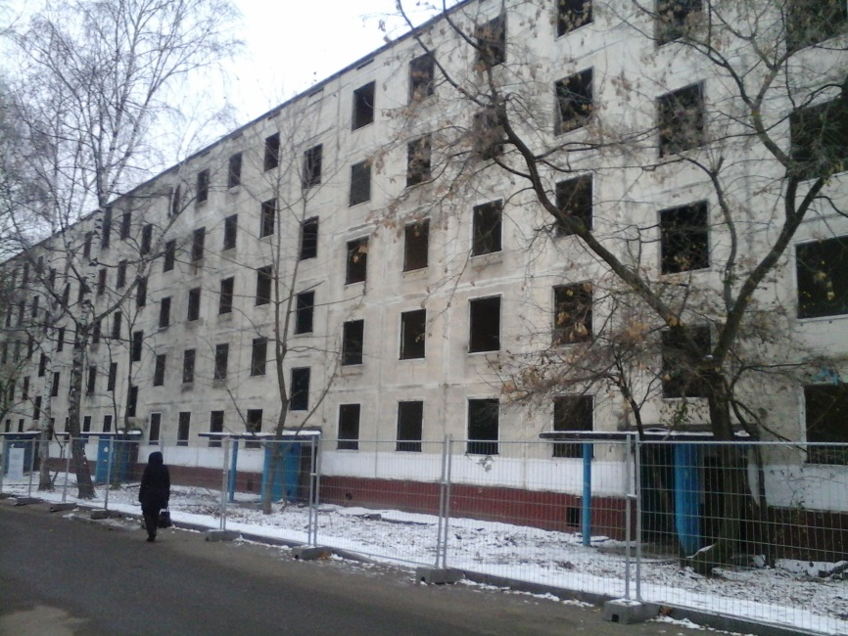
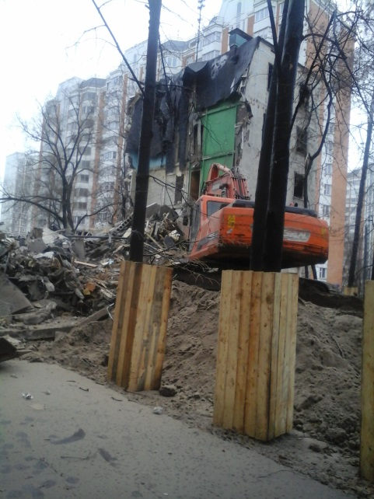
В 2015 году в рамках программы реконструкции микрорайонов с пятиэтажными жилыми домами первого периода индустриального домостроения были отселены и снесены 3 дома

Slide 4
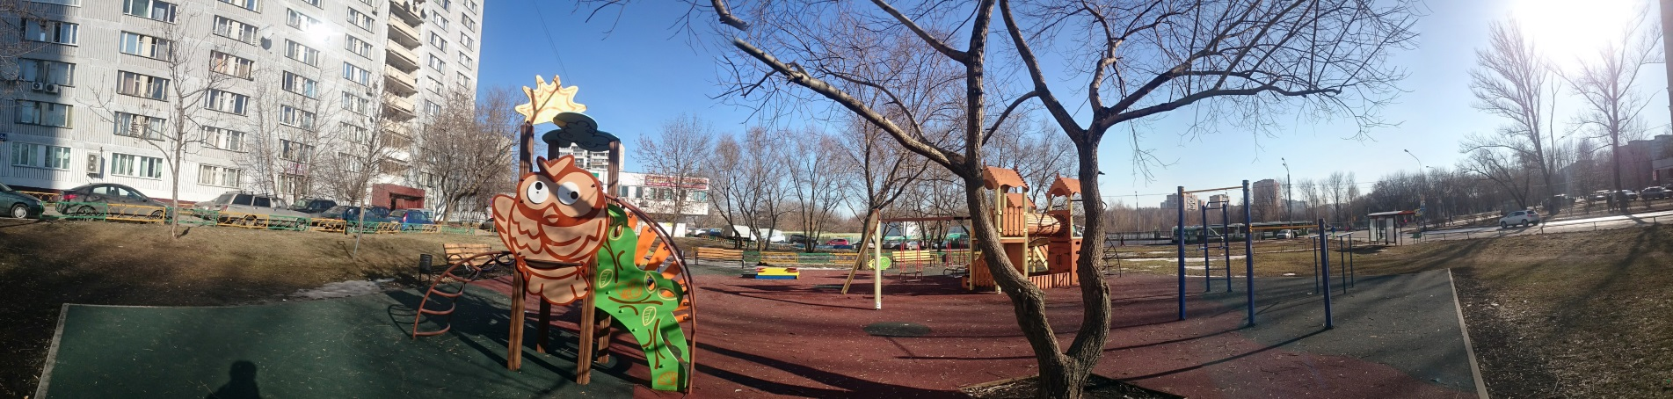
Сфера благоустройства и жилищно-коммунального хозяйства

Slide 5
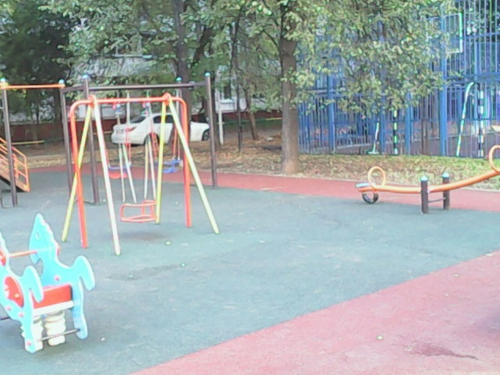
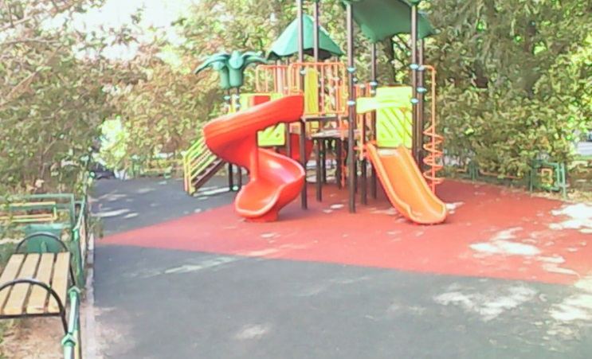
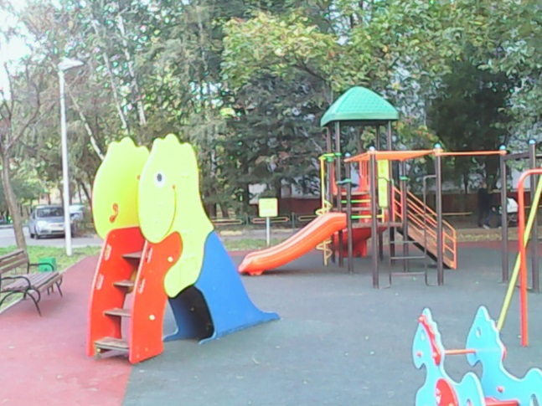
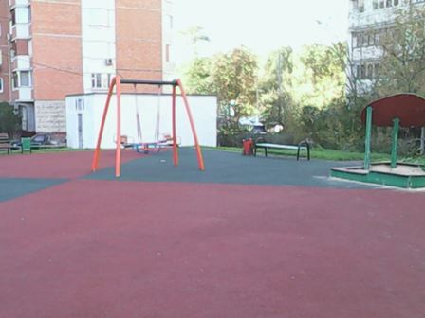
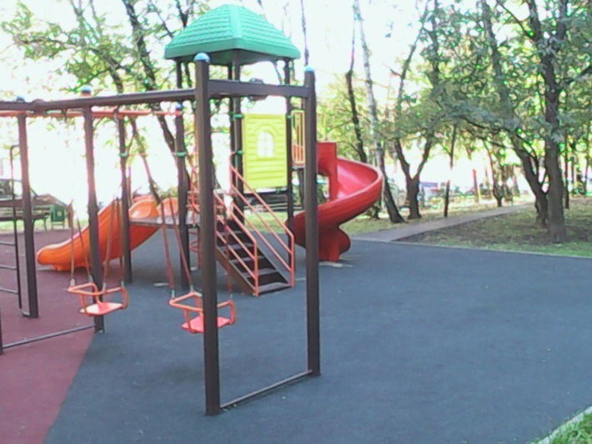
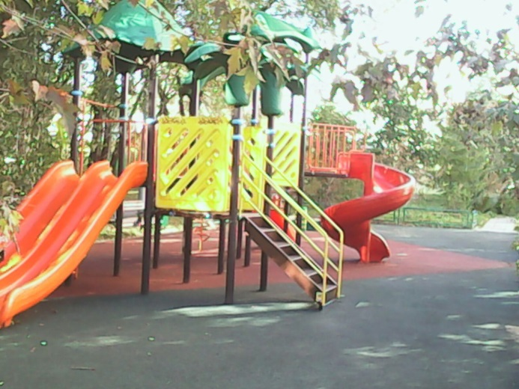
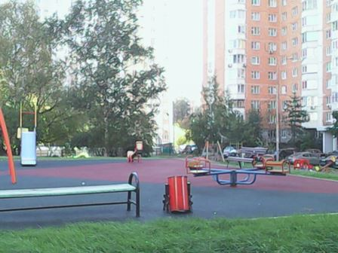
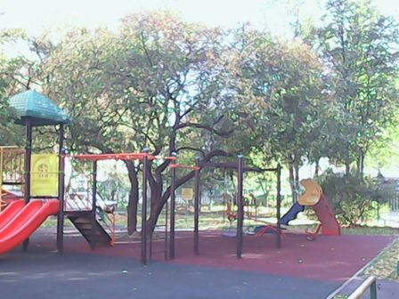
Благоустройство 21-ой дворовой территории на общую сумму 13 095 560 рублей и 6-ти дворов за счет стимулирование управ на сумму 2 151 000 руб.

Slide 6
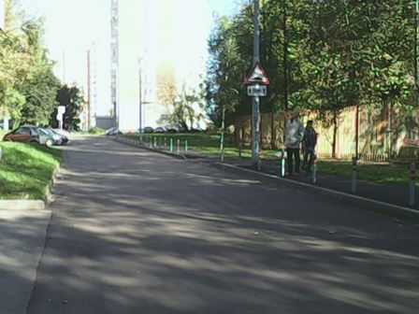
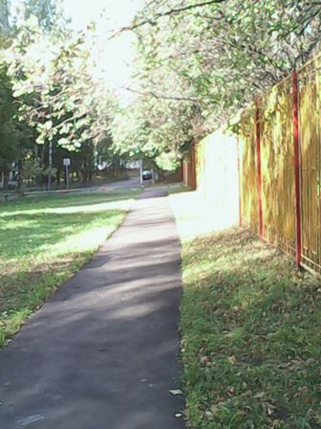
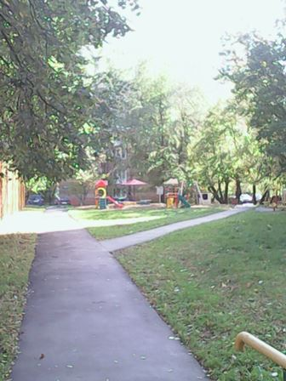
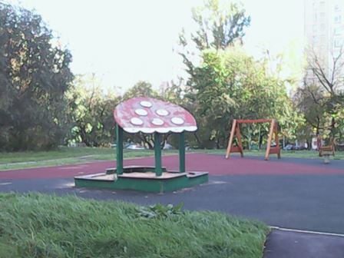
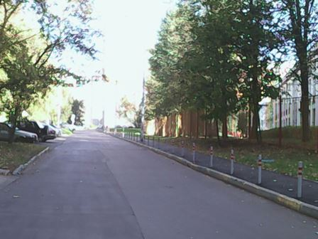
Благоустройство дворовых территорий 27 ед.
1.Ремонт асфальтовых покрытий: 0,95 тыс. кв.м.
2.Замена бортового камня 50 пог.м.
3.Устройство ограждений 178 пог.м.
4.Устройство полиуретанового покрытия на детских площадках 2 463 кв.м.
5.Замена малых архитектурных форм 119 шт.
6.Текущий ремонт контейнерной площадки 1 шт., бункерных площадок 2 шт.
7.Установка противопарковочных столбиков 50 шт.
8.Устройство дорожно-тропиночной сети 350 кв.м.

Slide 7
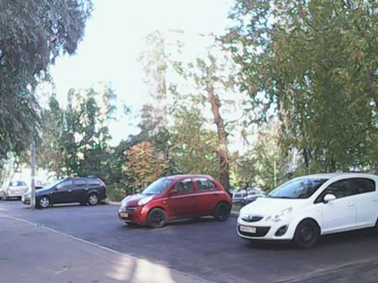
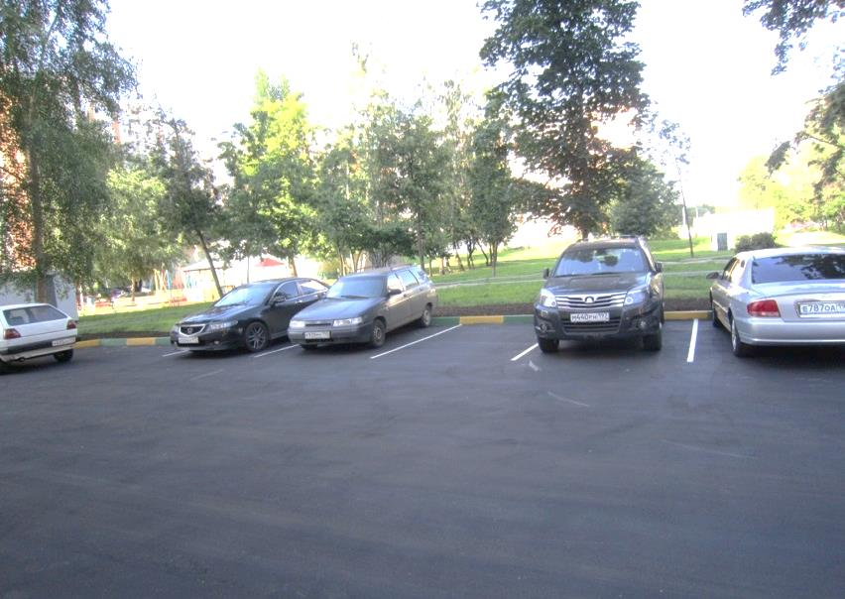
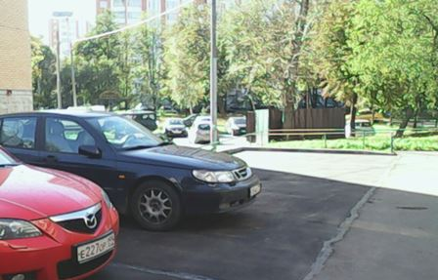
Обустройство парковочных карманов
В 2015 году обустроено
25 машиномест.

Slide 8
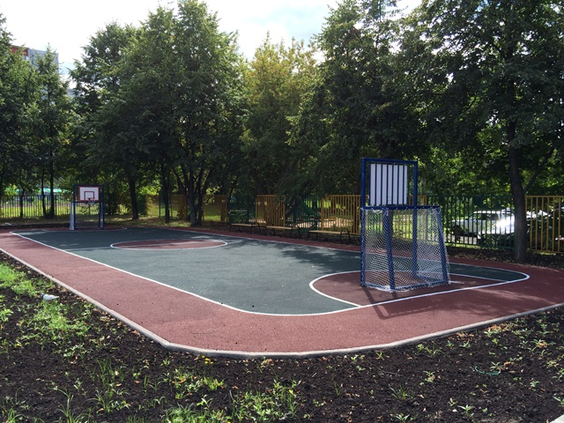
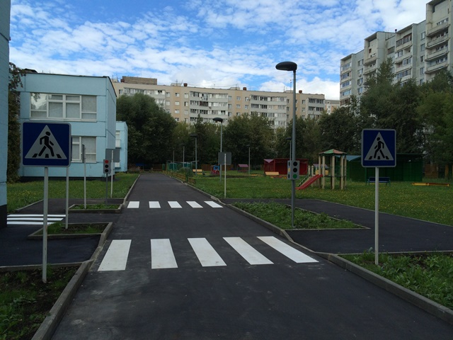
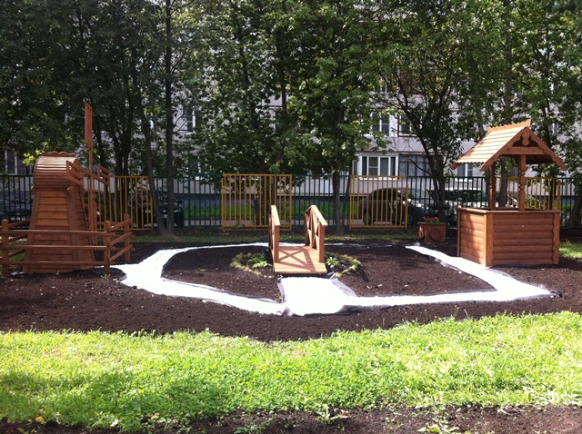
Благоустройство территорий учреждений образования
Благоустройство объектов образования выполнено на сумму 9 000 000 руб.
дошкольное образовательное учреждение №1416, расположенное по адресу: пр-д. Шокальского, д.18А
дошкольное образовательное учреждение №2147, расположенное по адресу: пр-д.Шокальского,д.34А

Slide 9
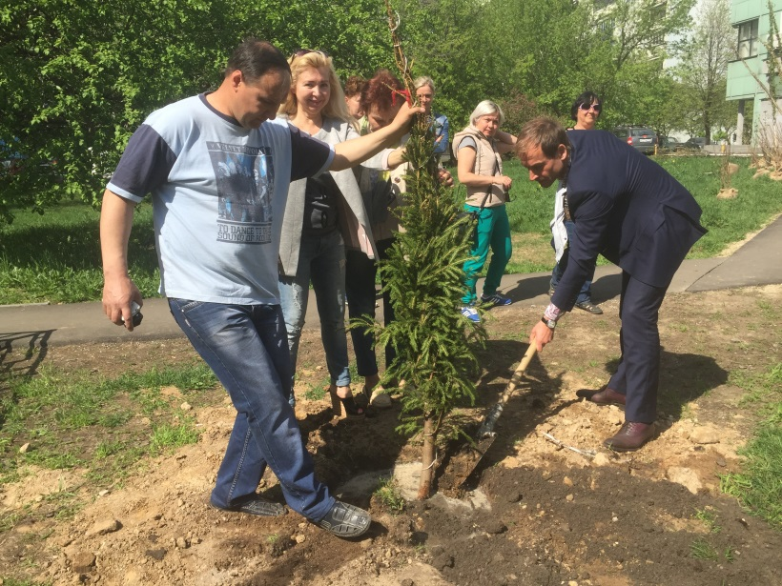
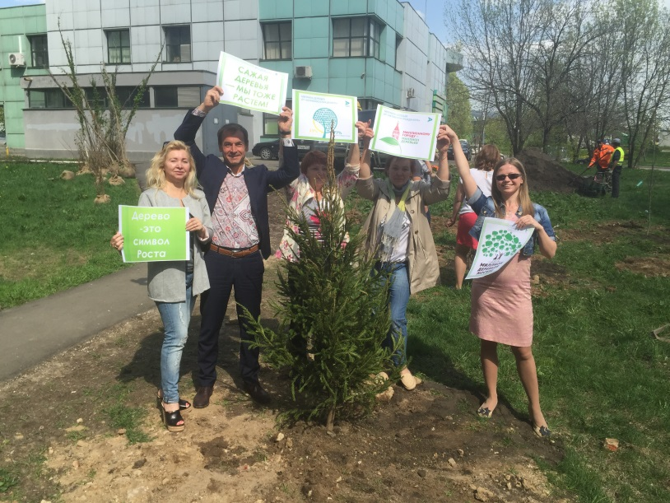
Акция «Миллион деревьев»
1. | Весна | 38 дворовых территорий | 170 деревьев | 5826 кустарников
2. | Осень | 16 дворовых территорий | 56 дерева | 1586 кустарников
ИТОГО |  | 54 дворовых территорий | 226 дерева | 7412 кустарников

Slide 10
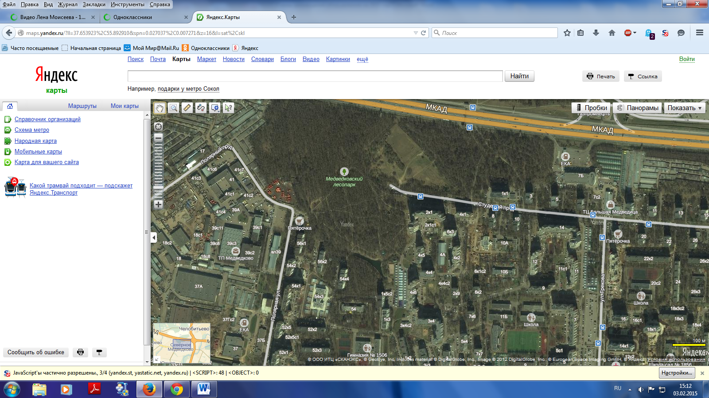
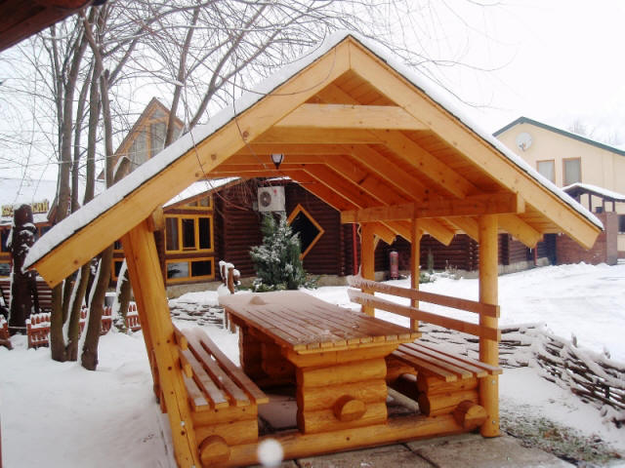
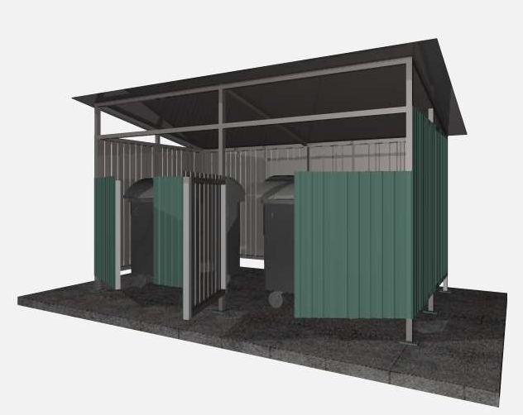
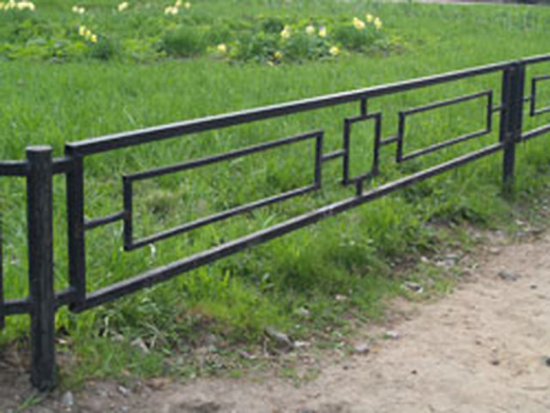
Благоустройство зон отдыха

Slide 11
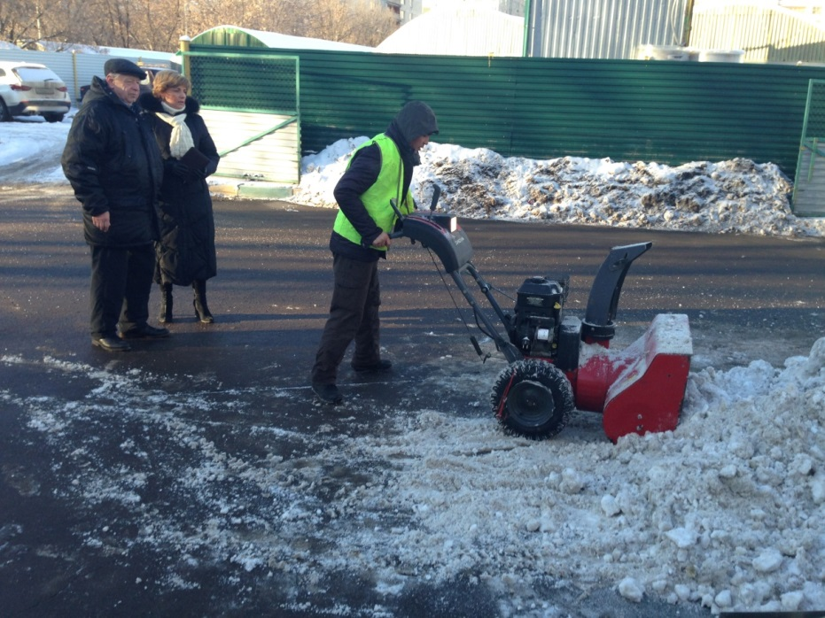
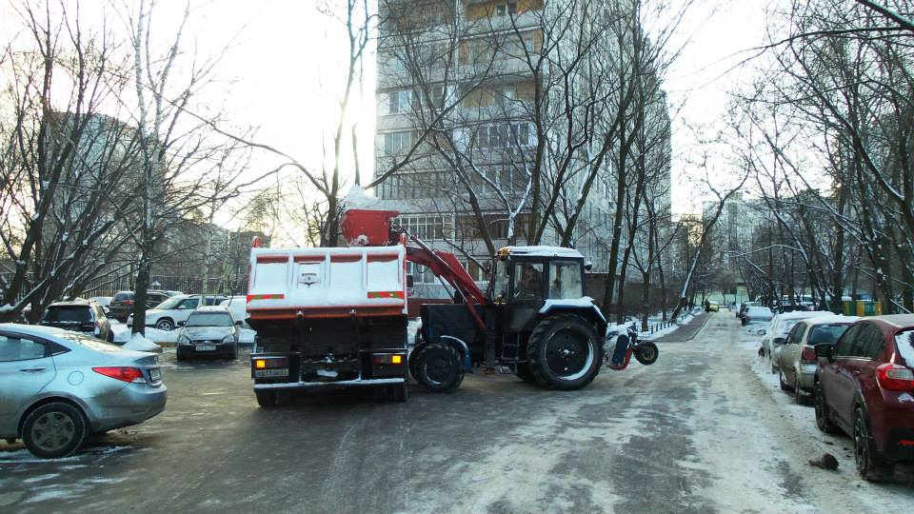
Содержание и уборка территории, контейнерных площадок
Территория района имеет 240 дворов, межквартальные проезды с общей уборочной площадью 1 млн. 642 тыс. кв.м., 25 объектов дорожного хозяйства 2-ой и 3-ей категории, промышленную зону, особо охраняемые территории.

Slide 12
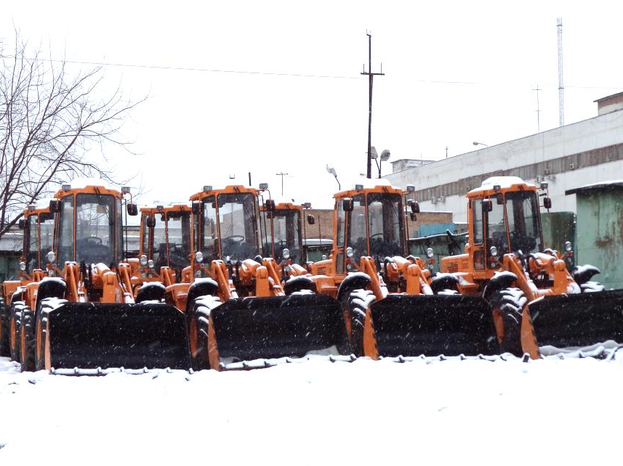
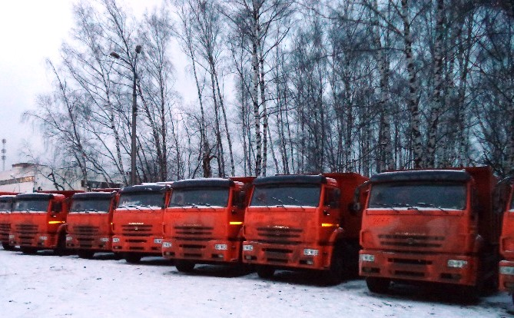
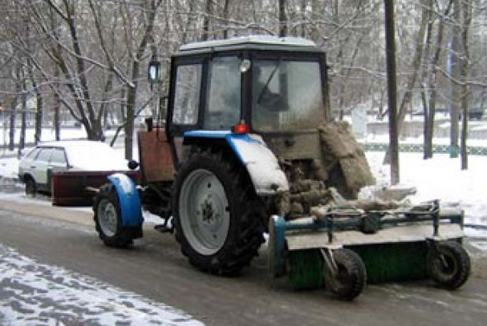
ГБУ «Жилищник района Северное Медведково»
На уборку межквартальных и дворовых территорий было направлена 51 единицы коммунальной техники, в том числе автотранспорт, самоходные машины и механизмы, прицепы, 300 тележек-дозаторов для разноса реагента, мотоблоки.

Slide 13
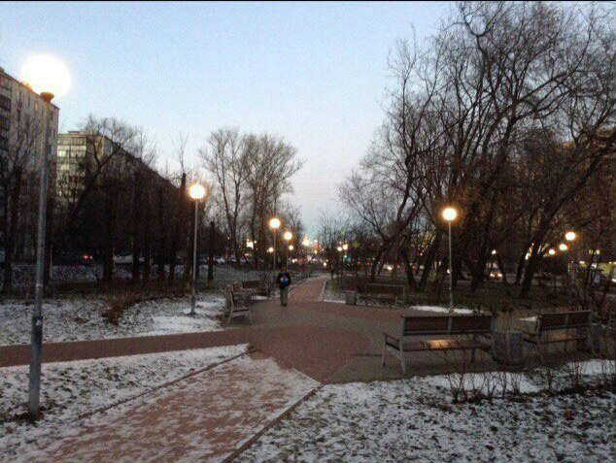
Программа по установке опор наружного освещения
В конце 2015 года в народном парке «Осташковский парк» было произведено подключение освещения, которое было передано на баланс в ГУП «Моссвет» 17.12.2015 года.
Заказчиком работ являлась ГКУ «Дирекция ЖКХ и Б»

Slide 14
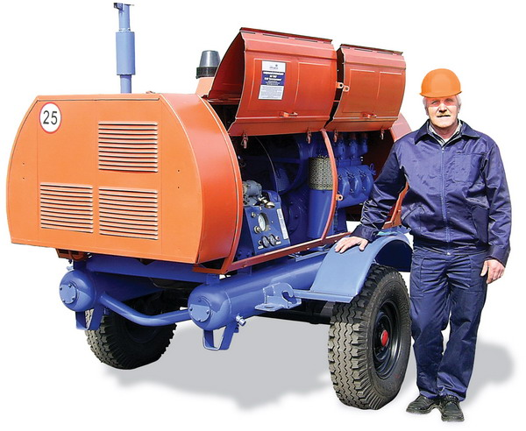
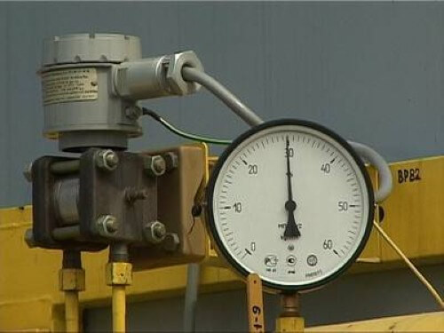
Подготовка к зиме объектов жилищного фонда, коммунального хозяйства и социально-культурного назначения
В управлении ГБУ «Жилищник района Северное Медведково» находятся 202 жилых домов, плюс 2 ЖСК, находящихся на техническом обслуживании ГБУ «Жилищник», с января 2015 года данные многоквартирные дома обслуживаются собственными силами ГБУ «Жилищник района Северное Медведково»
31 домов находятся на самоуправлении.
1 дом - ведомственное общежитие по адресу: Студеный, 17

Slide 15

В районе была организована круглосуточная аварийная служба для ликвидации аварийных ситуаций, у которой имеется 11 передвижных электростанций,
44 тепловых пушек, кроме того в зимний период было организовано 10 бригад в количестве 40 человек по очистке козырьков и свесов с кровли жилых домов. Рабочие прошли обучение, медицинскую комиссию, обеспечены необходимым инвентарем

Slide 16
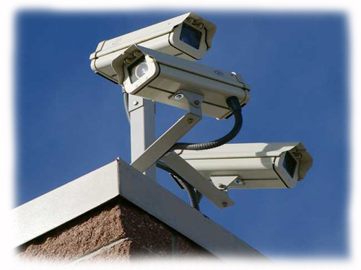
Подготовка к зиме объектов жилищного фонда, коммунального хозяйства и социально-культурного назначения
Установлено 685 камер видеонаблюдения, с помощью которых осуществляется постоянный контроль за состоянием дворовых территории, мест массового скопления и подъездов жилых домов (подъезды домов – 572, камеры во дворах – 103, места массового скопления-10)

Slide 17
Работа с управляющими организациями по обеспечению
содержания жилищного фонда
На территории района Северное Медведково расположено 236 домов, которые находятся в управлении 31 управляющей организации.
Крупнейшей управляющей компанией района является ГБУ «Жилищник района Северное Медведково» и является правопреемником ГУП «ДЕЗ района «Северное Медведково». В настоящее время в управлении ГБУ «Жилищник района Северное Медведково» находятся 202 дома.
Также управление МКД в районе осуществляют:
• 22 Жилищно-строительных кооператива
• 2 Товарищества собственников жилья на самоуправлении,
• 2 частные управляющие компании (ООО «РП Абриас» (в управлении находится 1 МКД), ООО «СпецКомплекс» (7 МКД);
• 1 ФГБОУ ВО Государственный университет землеустройства (студенческое общежитие).
Работа по контролю за состоянием подвалов, чердаков, подъездов, домовладений
Управа района совместно с ГБУ «Жилищник района Северное Медведково» осуществляет контроль за содержанием в технически исправном состоянии подвальных и чердачных помещений и их закрытие. Выполнены мероприятия по обеспечению контроля за чердачными и подвальными помещениями с пульта ОДС по средствам датчиков открытия дверей.
В целях обеспечения контроля за закрытием подвалов и чердаков ГБУ «Жилищник района Северное Медведково» совместно с сотрудниками ОВД и ОПОП проводятся плановые и внеплановые проверки. Данный вопрос находится на постоянном контроле управы района.

Slide 18
Работа с собственниками помещений в МКД
В районе создано 160 Советов многоквартирных домов. Совет дома осуществляет контроль за выполнением работ по управлению многоквартирными домами, содержанием и ремонту общего имущества в многоквартирных домах.
Однако в 1 доме по адресу: Полярная, 22-2, где неоднократно проводились информационно-разъяснительные встречи с собственниками помещений многоквартирных домов по вопросам организации и проведения общих собраний с включением в повестку дня вопросов по созданию Советов МКД Советы не созданы, т.к. инициативные группы из числа собственников не выявлены. В настоящее время утвержден план-график мероприятий по подготовке и проведению общих собраний и ведению работ в соответствии с ним.

Slide 19
Комплекс действий по работе с физическими и юридическими лицами, имеющими задолженность.
Важнейшая задача для управы района является проблема задолженности населения по оплате за жилищно-коммунальные услуги. Актуальность проблемы оплаты населением с каждым годом возрастает.
По состоянию на 01.03.2016 для оплаты за ЖКУ в районе открыто 41 587 лицевых счетов. Ежемесячные начисления за ЖКУ составляют порядка 110 миллионов рублей.
Управой района совместно с юридическим отделом ГБУ «Жилищник района Северное Медведково», «Мои Документы» активизирована работа по реализации сбора задолженности за жилищно-коммунальные услуги

Slide 20
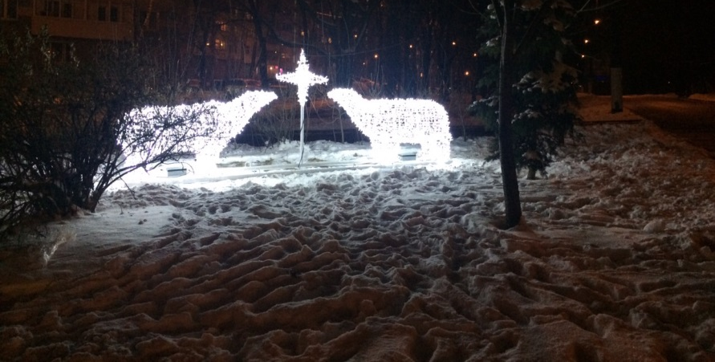
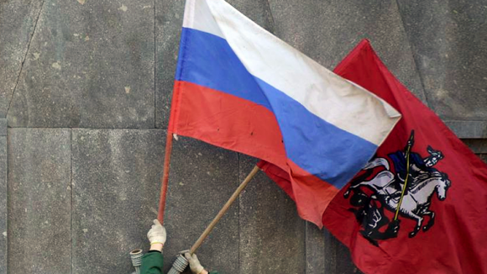
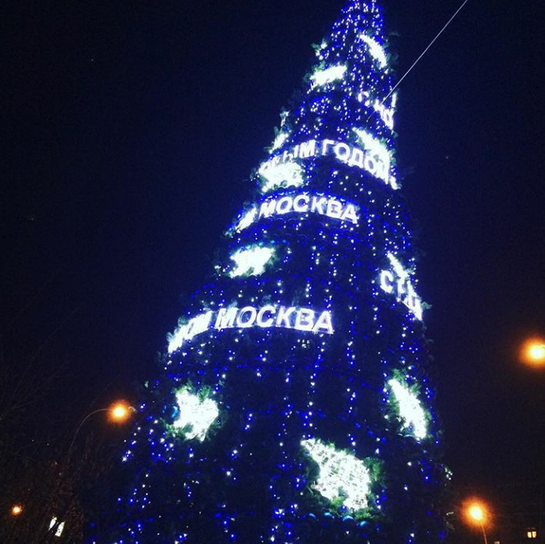
В 2015 году помимо стандартных мероприятий по оформлению территории управой района были приобретены главные новогодние атрибуты, а именно 12-ти метровая ель с поздравительной надписью "С Новым годом Северное Медведково", а так же светодиодные символы района - 2 композиции из белых медведей и полярной звезды, установленные в сквере 50-летия ВЛКСМ

Slide 21
О деятельности управы района в сфере гаражно-стояночного хозяйства и транспортной инфраструктуры за 2015 год
1. Установка пешеходных ограждений перильного типа по ул. Сухонской на пересечении с пр. Шокальского с нечетной стороны проезжей части.
2. Обустройство пешеходных переходов по ул. Северодвинской в районе д. 9-11, д.19-21.
3. Установка знаков 5.21 «Жилая зона» по адресу: ул. Грекова, д. 14-16.
4. Обустройство пешеходного перехода по адресу: ул. Тихомирова, д.10.
5. Перенос бункерной площадки по адресу: ул. Тихомирова, д.5.
6. Изменение организации дорожного движения на пересечении ул. Енисейской и пр. Шокальского.
7. Установка дорожных знаков 3.27 «Остановка запрещена» с информационной табличкой 8.4.1 «Вид транспортного средства» по адресу: ул. Широкая от д.1 до д.9 к.1; ул. Полярная от ул. Молодцова до ул. Широкой.
8. Установка ограждений (делиниаторов) препятствующих проезду автотранспорта через «Островок безопасности» на пересечении ул. Широкой и ул. Осташковской.

Slide 22
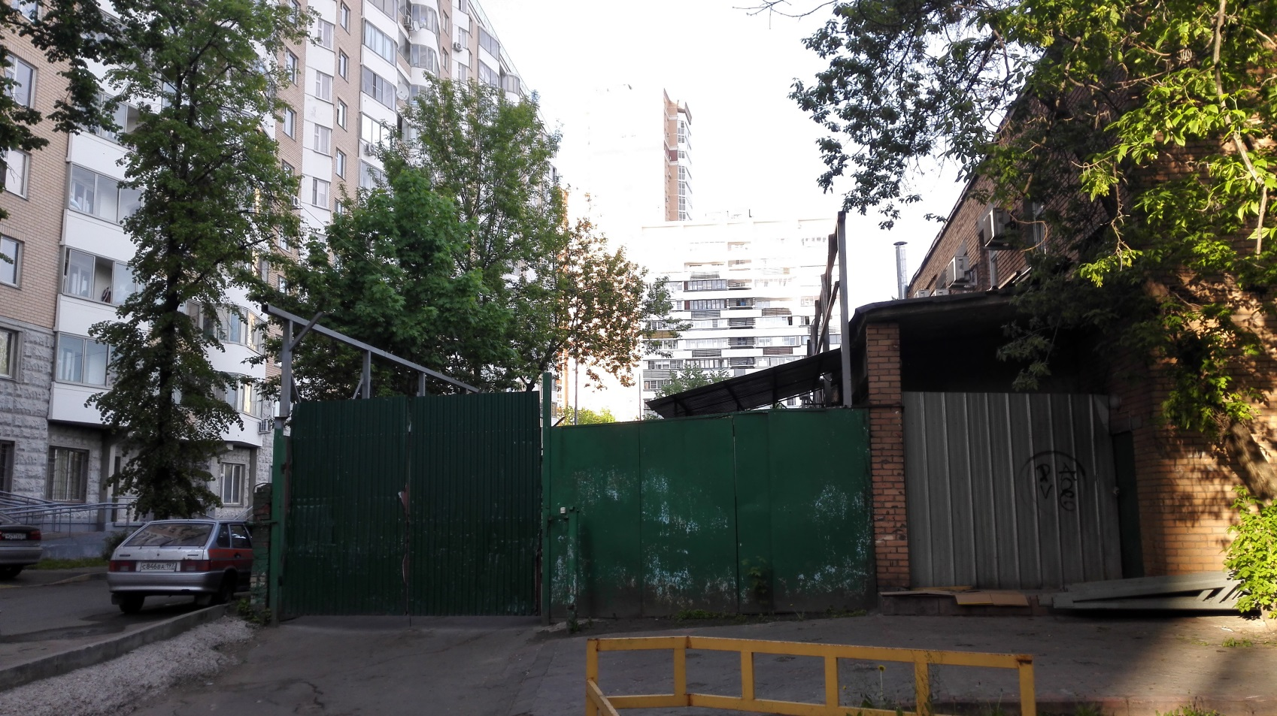
Выявление самовольного строительства и незаконно размещенных некапитальных объектов

Slide 23
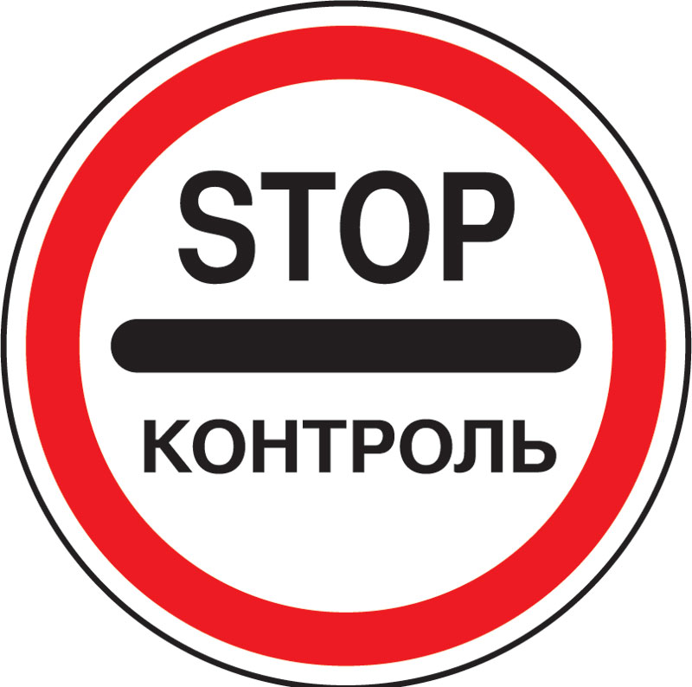
Выявление освободившейся жилой площади, самовольно занятой жилой площади

Slide 24
В 2015 г. за счет средств мероприятий по социально-экономическому развитию района (заказчик - Управа района) произведен выборочный капитальный ремонт инженерных систем и замены кровли на 6 объектах на общую сумму 7 991, 7 тыс. руб.
1. На 3 МКД выполнена замена кровли(общей площадью 14 969 кв.м.);
2. В 3-х МКД проведены работы по капитальному ремонту инженерных систем.
За счет средств стимулирования управ районов произведен выборочный капитальный ремонт инженерных систем на 3 объектах.
Выполнена замена дверей и окон в жилых домах на сумму 991 800,00 руб.

Slide 25
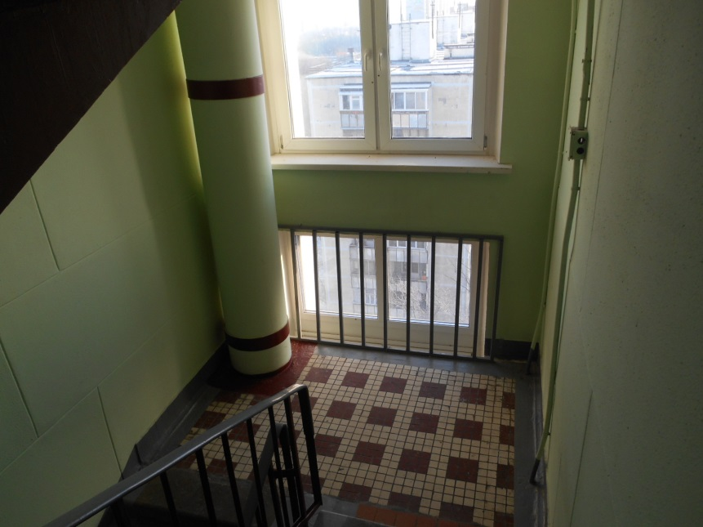
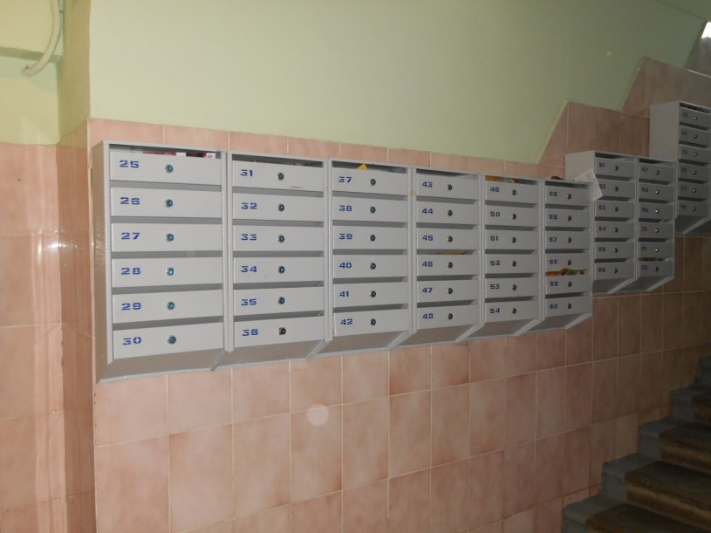
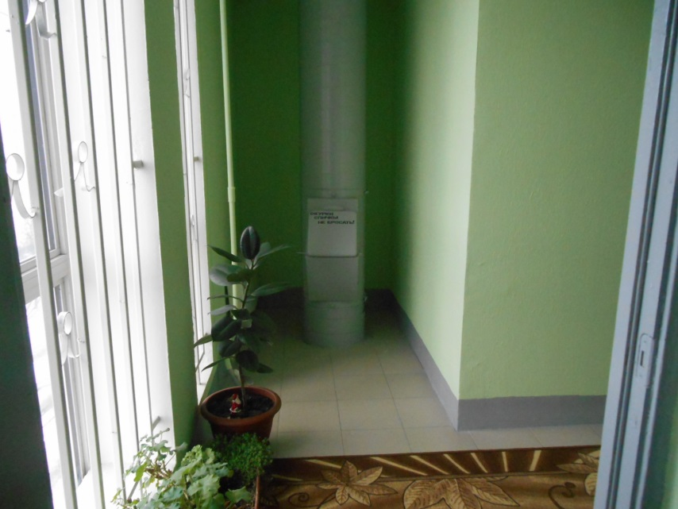
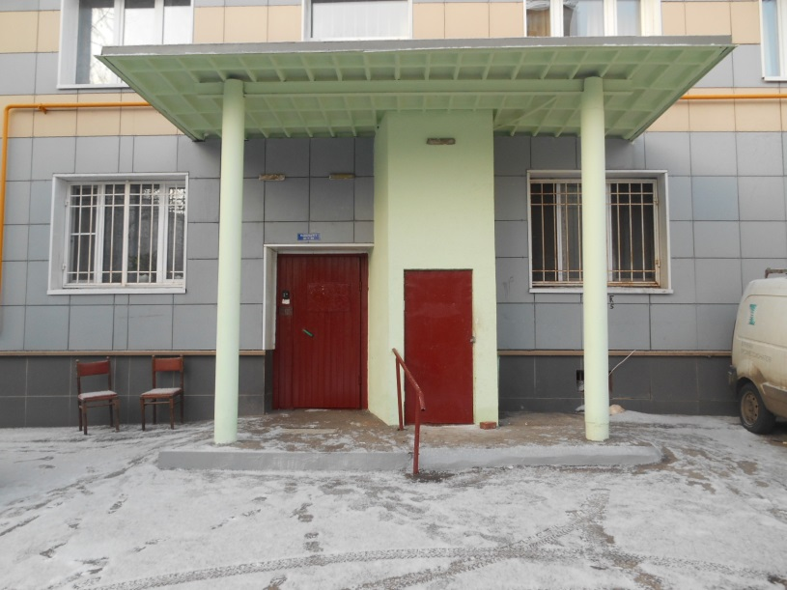
Приведение подъездов в порядок в 2015 году
Выполнен ремонт 82-х подъездов многоквартирных домов
плана 2015 года по району Северное Медведково

Slide 26

Социальная сфера
Ремонт квартир льготных категорий граждан, приспособление квартир инвалидов-колясочников
В 2015г. было отремонтировано 5 квартир ветеранов Великой Отечественной войны на сумму более 474 тыс. 400 руб., также отремонтирована 1 квартира ребенка-сироты на сумму 220 тыс.400 руб.
Оказание материальной помощи льготным категориям граждан, в том числе в натуральном выражении
За отчётный период единовременную материальную помощь получили 247 человек на общую сумму 1млн. 399 тыс. 800 руб.

Slide 27

Участие в работе по приспособлению общественной инфраструктуры для инвалидов и других
маломобильных групп населения
В целях формирования безбарьерной среды для инвалидов и граждан с ограничениями жизнедеятельности, в отчетном периоде за счет средств управы района в размере 1 млн. 700 тыс. руб. установлена подъемная платформа по адресу: Заревый пр-д, д.4, 1 подъезд,, оснащенная средствами диспетчерского и визуального контроля с организацией на ОДС удаленного автоматизированного места.

Slide 28


Организация отдыха, оздоровление детей и занятости подростков
В 2015 году регистрация заявителей для получение отдыха за счёт средств бюджета города в детских оздоровительных лагерях производилась на сайте государственных услуг. Работу по оформлению документов ведет туристическое агентство «Мосгортур».
За 2015 год по информации Центра занятости СВАО были трудоустроены 105 несовершеннолетних жителя района, желающих трудоустроиться в летний период.
Комиссией по делам несовершеннолетних и защите их прав в центр занятости для последующего трудоустройства было направлено 6 несовершеннолетних, состоящих на учете комиссии

Slide 29




Творческие конкурсы для молодежи и пожилых людей
Творческий конкурс
Цветик-семицветик
«Мост мира»
Декада инвалидов

Slide 30



Молодежная палата

Slide 31



Молодежная палата

Slide 32


Ремонт, оснащение мебелью и офисной техникой помещений Совета Ветеранов

Slide 33



Физкультурно-оздоровительная работа управы

Slide 34




В зимний период 2014-2015 гг. в целях создания условий для зимнего отдыха жителей на дворовых спортивных площадках были залиты 7 катков с естественным льдом и работали 2 катка с искусственным льдом с отапливаемым помещением для переодевания, пунктами питания и проката. Проложены 3 прогулочные лыжни в природном комплексе Медведковский, парковой зоне напротив улиц Северодвинская и Сухонская

Slide 35




Деятельность ГБУ ЦДС «Паллада»

Slide 36


Работа по пресечению несанкционированной торговли
Управой района ежедневно проводится мониторинг территории мобильной группой по пресечению несанкционированной торговли, созданной по распоряжению главы управы

Slide 37
Работа с нестационарными торговыми объектами
В настоящее время в Москве проходят мероприятия по упорядочению стихийно сложившейся сети распространения периодической печатной продукции, в том числе замена НТО со специализацией «Печать» на новые модели и актуализация схемы их размещения.
По вопросу функционирования нестационарных торговых объектов со специализацией «Печать» тип «Киоск» (далее – НТО «Печать») руководством города было принято решение сохранить объекты печати по текущим местам размещения до момента установки новых моделей независимо от срока окончания действия договоров

Slide 38



Участие в проведении месячников, субботников

Slide 39
Организация деятельности ОПОП
В 2015 г. на материально-техническое обеспечение ОПОП было израсходовано бюджетных средств на сумму 161 тыс. руб. на содержание помещений ОПОП затрачено бюджетных средств на сумму 684 тыс. руб.

Slide 40

Участие в работе по предупреждению и ликвидации чрезвычайных ситуаций и обеспечению пожарной безопасности

Slide 41

МФЦ
В августе 2015 МФЦ переехал в новое здание по адресу: улица Полярная, дом 31, строение 1, площадь занимаемого помещения 2011 кв. м.
В МФЦ в 50 окнах ведется прием граждан ведущими специалистами, предоставляющими услуги городских органов исполнительной власти и федеральных структур

Slide 42

ВЗАИМОДЕЙСТВИЕ УПРАВЫ С ЖИТЕЛЯМИ РАЙОНА
1.Работа с обращениями. За прошедший год поступило 3242 обращений. Количество полученных обращений осталось на уровне 2014 года.

Slide 43

Организация и проведение встреч с населением
Ежемесячно (каждую третью среду месяца в 19.00) проводятся встречи главы управы района и главы МО Северное Медведково с населением по утвержденным на квартал вопросам. За 2015 год проведено 12 встреч с населением. В ходе встреч было дано 362 поручения, 166 поставлены на контроль

Slide 44
















Slide 45





Slide 46

Работа с депутатами муниципального округа
Глава управы принял участие в 12 заседаниях Совета депутатов, а также в совместной работе комиссии по приемке с выходом во дворы района. Одновременно хотелось бы отметить слаженную и результативную работу по взаимодействию в решении важных вопросов с главой муниципального округа Тамарой Николаевной Денисовой и депутатами Совета депутатов.

Slide 47


Участие в работе по организации призыва на военную службу
жителей муниципального округа Северное Медведково
За 2015 год установленные задания по призыву в ряды Вооружённых Сил Российской Федерации призывников из района Северное Медведково выполнены полностью: состоялось 18 заседаний призывных комиссий, в ходе которых был призван 131 человек. Район Северное Медведково отмечен как лучший не только по Бабушкинскому районному комиссариату г. Москвы, но и по СВАО и по г. Москве в целом.

Slide 48


Общественные советники главы управы
В 2015 году завершен набор общественных советников главы управы района. Сейчас их количество составляет 273 человека. Советники осуществляя информирование жителей по вопросам организации городского шествия «Бессмертный полк», по вопросам льгот при оплате Капитального ремонта и другие. Председателем районного Совета общественных советников стал Моложин Станислав Сергеевич.
По итогам 2015 года 126 человек активных жителей и общественных советников были награждены грамотами и подарками за активное участие района

Slide 49
Проведение публичных слушаний
Всего в 2015 году в управе района состоялись 5 публичных слушаний
по проектам градостроительного межевания территорий по следующим адресам:
- квартал, ограниченный ул. Тихомирова, Заревым проездом, проездом Шокальского, проектируемым проездом №6205;
- квартал, ограниченный Студеным проездом, проездом №6013, Широкой улицей, ул. Грекова;
- квартал, ограниченный Широкой ул., ул. Грекова, пр. Шокальского и Заревым проездом;
- квартал, ограниченный ул. Молодцова, ул. Полярная, проектируемым проездом №6204, пр. Шокальского;
- квартала, ограниченный Студеным пр., Осташковской ул., МКАД, границей ПК 38.
Все публичные слушания, за исключением квартала, ограниченного Студеным проездом, проездом №6013, Широкой улицей, ул. Грекова, в связи с многочисленными протестными выступлениями жителей, получили положительные заключения.

Slide 50
Организация материально-технического
обеспечения проведения выборов
13 сентября 2015 года в шести районах города Москвы состоялись довыборы муниципальных депутатов. Район Северное Медведково так же вошел в их число. Выборы проходили в одном из пяти избирательных округов. В ходе выборов были задействованы 7 избирательных комиссий, с общим число избирателей 15 702 человека.
В целом, по избирательному округу, в выборах приняло участие 11,38 %. избирателей, включенных в списки для голосования.
Управой района было оказано материально-технического обеспечение участковым избирательным комиссиям на территории района

Slide 51
Программа развития района за 2015 год в целом выполнена.
Деятельность управы направлена на реализацию запланированных мероприятий, государственных целевых программ и политики
Мэра Москвы С.С. Собянина.
Москва, март 2016 г.

